Slide 1
IONLASHTIRUVCHI NURLARNING MODDALAR BILAN O'ZARO TA'SIRI
IONLANUVCHI NURLANISHLAR MANBALARI VA
RADIOAKTIV PARCHALANISHLAR
Atom Yadrosi
Radioaktivlik
Xavfsizlik
Qabul qiluvchi : Xoshimjonov Xurshidbek
Tuzuvchilar : Rustamov Xurshid
Eshmuminov Azizbek

Slide 2
Reja
Ionlanuvchi nurlanishlarga kirish
Tabiy nurlanish manbalari
1
2
Ta'rifi, xususiyatlari va turlari
Kosmik va yer yuzidagi manbalar
3
Sun'iy nurlanish manbalari
4
Radioaktiv parchalanish turlari
Tibbiy va sanoat manbalari
Alfa, beta va gamma parchalanish
5
Yarim yemirilish davri
6
Nurlanishning qo'llanilishi
Eksponensial qonun va hisoblashlar
Tibbiyot, sanoat va energetika
7
Nurlanishdan himoya va xavfsizlik
8
Foydalanilgan adabiyotlar
ALARA prinsipi va himoya usullari

Slide 3
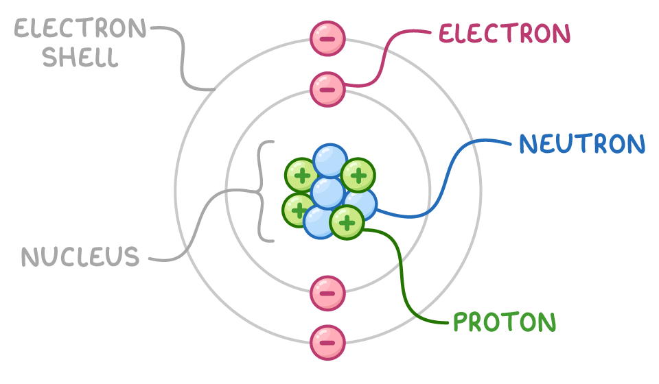
Ionlanuvchi Nurlanishga Kirish
Ta'rif
Nurlanish Turlari
Ionlanuvchi nurlanish - bu atomlardan elektronlarni ajratib olish (ionlashtirish) qobiliyatiga ega bo'lgan yuqori energiyali nurlanish. Bu nurlanish atomlarning ichki strukturasini o'zgartirishi mumkin va biologik organizmlar uchun potensial xavfli.
α
Alfa nurlanish
Geliy-4 yadrosi (2p+2n). Katta massa, past kirib borish qobiliyati.
Atom Yadrosining Tuzilishi
β
Beta nurlanish
Atom yadrosi protonlar (musbat zaryadli) va neytronlar (neytral) dan iborat. Elektronlar yadro atrofida aylanadi. Ba'zi izotoplar radioaktiv bo'lib, barqaror holatga o'tish uchun nurlanish chiqaradi.
Yuqori energiyali elektron yoki pozitron. O'rta kirib borish qobiliyati.
Proton (+)
Neytron (0)
Elektron (-)
γ
Gamma nurlanish
Yuqori energiyali elektromagnit to'lqin. Yuqori kirib borish qobiliyati.
Ionlanmaydigan nurlanish (radioto'lqinlar, mikroto'lqinlar, ko'rinadigan yorug'lik) atomlarni ionlashtira olmaydi, chunki ularning energiyasi yetarli emas.

Slide 4
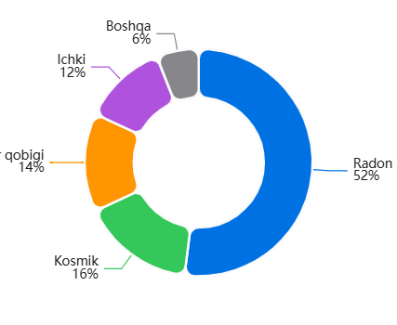
Tabiiy nurlanish manbalari
Kosmik nurlanish
Nurlanish Manbalari Ulushi
Quyosh va boshqa yulduzlarda sodir bo‘ladigan yadroviy reaksiyalar natijasida hosil bo‘lgan yuqori energiyali zarrachalar kosmik nurlanishni tashkil etadi. Yer atmosferasi bu nurlanishning katta qismini yutadi (so‘ndiradi). Eng yuqori ta’sir balandlik ortishi bilan kuchayadi, shu sababli samolyot parvozlari va kosmik kemalarda nurlanish darajasi yuqoriroq bo‘ladi.
0.3 mSv/yil
balandlikda oshadi
Yer yuzidagi radionuklidlar
Yer qobig'ida tabiiy ravishda mavjud bo'lgan radioaktiv elementlar. Ushbu elementlar parchalanish jarayonida nurlanish chiqaradi.
²³⁸U
²³²Th
⁴⁰K
Uran-238
Toriy-232
Kaliy-40
Jahon o'rtacha yillik doza: ~2.4 mSv
4.5×10⁹ yil
1.4×10¹⁰ yil
1.3×10⁹ yil
Muhim: Hindiston, Braziliya va Xitoyning qora qumli plyajlarida nurlanish darajasi Yevropa o'rtacha ko'rsatkichidan 10 baravar yuqori bo'lishi mumkin.
Radon gazi (²²²Rn)
Uran parchalanishidan hosil bo'ladigan rangsiz, hidsiz gaz. Uy binolarida to'planishi mumkin va tabiy nurlanishning eng katta manbai (taxminan 50%). Shu sababli binolarni yaxshi ventilyatsiya qilish muhimdir..

Slide 5
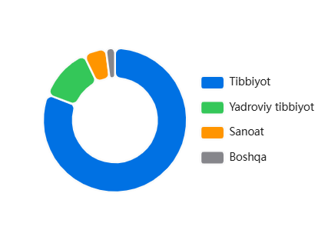
Sun'iy nurlanish manbalari
Tibbiy nurlanish
Nurlanish Manbalarining Qo'llanilish Sohalari Bo'yicha Taqsimoti
Rentgen diagnostikasi
KT (Kompyuter Tomografiya)
Suyak sinishlari, ko'krak qafasi tasviri. Doza: 0.01-10 mSv
3D tasvirlash. Doza: 2-20 mSv
Radioterapiya
Yadroviy tibbiyot
Saraton davolash. Doza: 50-70 Gy
PET, SPECT skanerlash
Sanoat va ilmiy tadqiqotlar
Defektoskopiya
Metall qismlardagi yoriqlarni aniqlash
Oziq-ovqat Sterilizatsiyasi
Yadroviy energetika
Gamma nurlanish bilan bakteriyalarni yo'qotish
Atom elektr stansiyalari yadroviy reaksiyalar orqali elektr energiyasi ishlab chiqariladi. Reaktorlarda uran-235 izotopi yadrosi bo‘linish jarayoniga kiradi va shu orqali issiqlik hosil bo‘ladi, keyinchalik u bug‘ turbinalarini aylantirib elektr energiyasiga aylanadi
Izotopli Indikatorlar
Kimyoviy va biologik jarayonlarni o'rganish
AESlar dunyo energiyasining ~10% ni ta'minlaydi
1895-yil: Vilgelm Rentgen X-nurlarini kashf etdi - birinchi sun'iy nurlanish manbai.

Slide 6
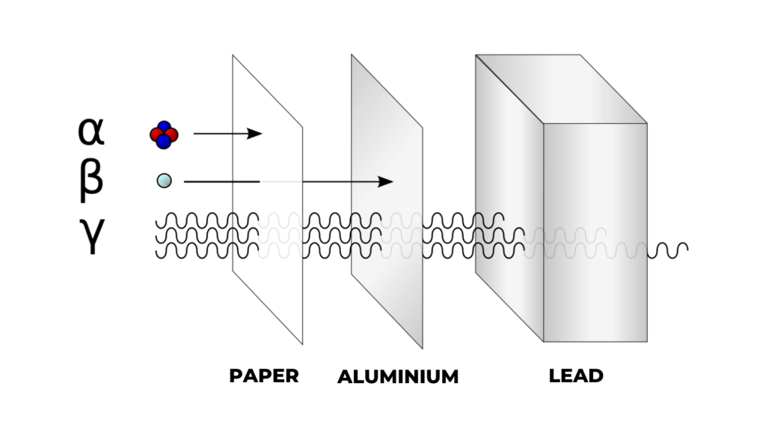
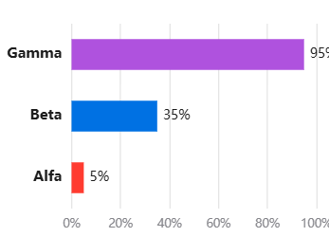
Radioaktiv parchalanish turlari
α
Alfa parchalanish
γ
Gamma Parchalanish
Yadro geliy yadrosini (2 proton + 2 neytron) chiqaradi. Atom raqami 2 ga kamayadi, massa raqami 4 ga kamayadi.
Yuqori energiyali fotonlar chiqariladi. Yadro tarkibi o'zgarmaydi, faqat energiya darajasi pasayadi.
²³⁸U → ²³⁴Th + ⁴He
⁶⁰Ni* → ⁶⁰Ni + γ
Qog'oz to'sadi
Eng yuqori kirib borish qobiliyati
Ichkariga kirsa xavfli
Qo'shimcha to'sish kerak
Kirib Borish Qobiliyati
β
Beta Parchalanish
Beta-minus (β⁻)
Neytron → Proton + Elektron + Antineytrino
¹⁴C → ¹⁴N + e⁻ + ν̄
Beta zarrachalar yuqori energiyali elektronlar yoki pozitronlar. O'rta kirib borish qobiliyatiga ega.
Beta-plus (β⁺)
Alyuminiy to'sadi
Proton → Neytron + Pozitron + Neytrino
¹¹C → ¹¹B + e⁺ + ν

Slide 7
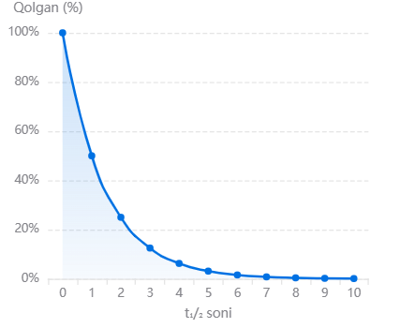
Yarim yemirilish davri
Ta'rif
Eksponensial qonuniyat asosida yemirilish
Yarim yemirilish davri - bu radioaktiv moddaning yarmi parchalanish uchun kerak bo'lgan vaqt.Yarim yemirilish davri tashqi ts'sirlarga deyarli bog‘liq emas va har bir yadroning parchalanishi faqat uning o‘z xususiyatlariga bog‘liq.
Eksponensial qonuniyat:
Parchalanish doimiysi:
N = N₀e^(-λt)
λ = ln(2)/T
Keng tarqalgan izotoplarmimg yarim yemirilish davrlari
¹⁴C
²³⁸U
⁶⁰Co
Radiokarbon
Uran-238
Kobalt-60
5,730 yil
4.5×10⁹ yil
5.27 yil
Misol: 100g Kobalt-60 dan 15.9 yildan keyin qancha qoladi?
¹³¹I
⁹⁹ᵐTc
²²²Rn
T= 5.27 yil, t = 15.9 yil
N = 100g × (1/2)³ = 12.5g
Yod-131
Texnesiy
Radon
8 kun
6 soat
3.8 kun

Slide 8
Ionlanuvchi Nurlanishning Qo'llanilishi
Tibbiyot
Ilmiy Tadqiqotlar
Rentgen Diagnostikasi
Izotopli Indikatorlar
Suyak sinishlari, ko'krak qafasi, tish tasvirlari
Kimyoviy va biologik jarayonlarni kuzatish
Radioterapiya
Radiokarbonli Sanash
Saraton hujayralarini yo'qotish (Co-60, Linac)
Arxeologik topilmalar yoshini aniqlash (¹⁴C)
Yadroviy Tibbiyot
Yadro Fizikasi
PET, SPECT skanerlash, radioaktiv markerlar
Elementar zarrachalar va yadro tuzilishini o'rganish
Braxiterapiya
Radioaktiv "urug'lar"ni o'smaga joylashtirish
Energetika
Sanoat
Atom Elektr Stansiyalari
Yadro bo'linishi orqali elektr energiyasi ishlab chiqarish
Defektoskopiya
Yadro Qurollari
Metall qismlardagi yashiq nuqsonlarni aniqlash
Fission va fusion reaksiyalari asosida
Oziq-ovqat Sterilizatsiyasi
Gamma nurlanish bilan bakteriya va viruslarni yo'qotish
Fakt: Ionlanuvchi nurlanishning tibbiy qo'llanilishi insoniyatning sog'lig'ini saqlashda inqilobiy o'zgarishlar keltirdi.

Slide 9
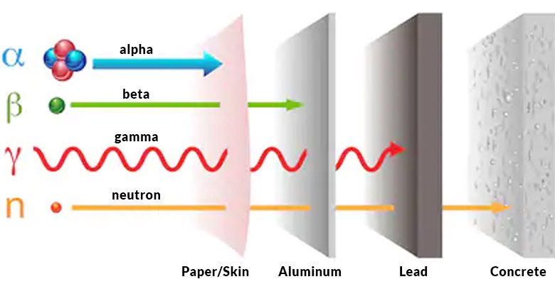
Nurlanishdan himoya va xavfsizlik
ALARA Prinsipi
Ekranlash Materiali
ALARA - "As Low As Reasonably Achievable" (Mumkin bo'lgan eng past daraja). Agar nurlanishdan bevosita foyda bo'lmasa, hatto kichik dozalardan ham saqlanish kerak.
Uch Asosiy Himoya Usuli
Vaqt
Nurlanish manbai yaqinida qolish vaqtini kamaytirish. Doza vaqtga proporsional.
Alfa
Beta
Gamma
Qog'oz
Alyuminiy
Qo'rg'oshin
Masofa
Manbadan uzoqlashish. Doza masofaning kvadratiga teskari proporsional (1/r²).
O'lchov Birliklari
Greys (Gy)
Yutilgan doza
Ekranlash
Ziverts (Sv)
Ekvivalent doza
Qo'shimcha material bilan to'sish (qo'shimcha, qo'rg'oshin, beton).
Bekerel (Bq)
Aktivlik
Shaxsiy himoya: Qo'shimcha xalat, tiroi ekrani, nurlanish dozimetri

Slide 10
XULOSA
Asosiy Xulosalar
Tabiiy va Sun'iy Manbalar
Yadro Fizikasi Asosi
Ionlanuvchi nurlanish tabiiy (kosmik, yer yuzidagi) va sun'iy (tibbiy, sanoat) manbalardan keladi.
Radioaktiv parchalanish - yadro fizikasining asosiy jarayonlaridan biri bo'lib, alfa, beta va gamma turlari mavjud.
Keng Qo'llanilish
Xavfsizlik Muhim
To'g'ri qo'llanganida tibbiyot, sanoat va energetika sohalarida katta foyda keltiradi.
Xavfsizlik choralari (ALARA, vaqt, masofa, ekranlash) qat'iy rioya qilinishi lozim.
Radioaktivlik - bu tabiiy hodisa. Uni tushunish va to'g'ri qo'llash orqali insoniyat katta yutuqlarga erishmoqda.
Yadro Fizikasi
Radioaktivlik
Ilmiy Tadqiqot

Slide 11
Foydalanilgan adabiyotlar
I. V. Savelyev. Umumiy fizika kursi. 3-tom: Atom fizikasi va yadro fizikasi
2. S. S. Nosirov, K. Tursunmetov. Umumiy fizika kursi. 3-qism: Atom va yadro fizikasi
3. Krane K. S. Introductory Nuclear Physics
4. Askari M. B., Mirzaei V., Mirhabibi M. "“Introduction to Radioactive Materials"
5. B. G. Levich. Atom va yadro fizikasi asoslari.

